Slide 1
برنامج
التميز المؤسسي: من الرؤية إلى التنفيذ
برنامج التميز المؤسسي

Slide 2
أهــلا وسهــلا بكــم
برنامج التميز المؤسسي: من الرؤية إلى التنفيذ
برنامج التميز المؤسسي

Slide 3

ماذا تعلمنا اليوم الماضي؟

Slide 4


ماذا فعلت شركة ادوبي؟
Notes:
في بداية 2010s، واجهت Adobe تحديات قوية بسبب تغير السوق واعتماد المنافسين نماذج أكثر مرونة. داخليًا، كان هناك ضعف في انخراط الموظفين وارتفاع الاستقالات.
السبب الرئيسي: نظام تقييم سنوي معقد، يستهلك وقتًا كبيرًا، ويعزز المنافسة غير الصحية (منحنى تصاعدي)، مما أدى لانخفاض الثقة والرضا.

Slide 5
ما هي إدارة الأداء؟
Notes:
مشاركة من المتدربين

Slide 6
ما هي إدارة الأداء؟
عملية مستمرة لتحديد وقياس وتطوير أداء الأفراد والفرق ومواءمة الأداء مع الأهداف الاستراتيجية للمنظمة وبالتالي تطوير مهارات وقدرات رأس المال البشري لديها .

Slide 7
ما هو دورك؟
"أنت محرك الأداء، وليس مجرد المُقيِّم."
Notes:
دور المدير في نظام إدارة الأداء (PMS) القائم ، وخاصةً النظام المُطبّق من قِبَل المؤسسة، بالغ الأهمية ومتعدد الجوانب. يعمل المديرون كمنفّذين رئيسيين ، ومفسّرين ، ومؤثرين في كيفية تفاعل الموظفين مع هذا النظام.
فيما يلي تفصيل للأدوار الرئيسية للمدير ضمن نظام إدارة المشروعات الذي تم إنشاؤه بالفعل:
🔑 1. ترجمة الاستراتيجية إلى أهداف فردية
الدور: مواءمة أهداف الفريق والفرد مع أولويات المنظمة.
الإجراء: قم بتقسيم الأهداف والنتائج الرئيسية (OKRs) ومؤشرات الأداء الرئيسية (KPIs) أو أهداف بطاقة الأداء الخاصة بالإدارات أو المنظمات إلى أهداف محددة وقابلة للتنفيذ لأعضاء الفريق.
مثال: ترجمة هدف الشركة المتمثل في "زيادة الاحتفاظ بالعملاء بنسبة 10%" إلى هدف فردي لممثل الخدمة.
🔍 2. مراقبة وقياس الأداء
الدور: متابعة التقدم بشكل منتظم باستخدام مؤشرات الأداء الرئيسية أو الأهداف والنتائج الرئيسية أو أهداف الإدارة الإدارية التي يحددها نظام إدارة المشروع.
الإجراء: استخدم لوحات المعلومات أو الأنظمة أو التقارير لتقييم الأداء والتأكد من دقة البيانات.
مثال: مراجعة لوحات معلومات إدارة علاقات العملاء أسبوعيًا لمراقبة نشاط فريق المبيعات.
🧭 3. تقديم ملاحظات مستمرة
الدور: تقديم ملاحظات بناءة في الوقت المناسب - رسمية وغير رسمية - بما يتماشى مع هيكل النظام (على سبيل المثال، المراجعات الفصلية، والاجتماعات الفردية).
الإجراء: استخدم اللحظات الفعلية وتسجيل الدخول المنظم لتوجيه الأداء، وليس فقط أثناء المراجعات السنوية.
مثال: قم بإجراء عمليات تسجيل دخول شهرية لمراجعة التقدم ومعالجة التحديات وتعزيز نقاط القوة.
🧑‍🏫 4. التدريب والتطوير
الدور: العمل كمدرب يدعم النمو والتطوير وبناء القدرات.
الإجراء: تحديد احتياجات التطوير ودعم التعلم بما يتماشى مع فجوات الأداء أو أهداف التمدد.
مثال: تعيين مشروع صعب لمساعدة أحد أعضاء الفريق على تعزيز قدرات القيادة.
🧾 5. التوثيق بشكل عادل ودقيق
الدور: الحفاظ على توثيق شفاف ومبني على الحقائق لمحادثات الأداء.
الإجراء: استخدم دفاتر الأداء أو إدخالات النظام لتسجيل الملاحظات والنجاحات والمشكلات.
مثال: تسجيل محادثات التدريب وتحديثات التقدم في بوابة PMS.
⚖️ 6. تعزيز الاتساق والإنصاف
الدور: ضمان التطبيق المتسق لنظام الأداء، وتجنب التحيز أو المحسوبية.
الإجراء: تطبيق مقاييس التقييم وفئات الأداء بناءً على الأدلة، وليس الآراء.
مثال: تقييم أعضاء الفريق بناءً على مؤشرات الأداء الرئيسية والسلوكيات الملحوظة بدلاً من العلاقة الشخصية.
🤝 7. قيادة مراجعات الأداء
الدور: تسهيل المناقشات الفعالة والصادقة والمحفزة حول الأداء.
الإجراء: التحضير جيدًا، وتحقيق التوازن بين الاعتراف والمساءلة، والاتفاق على الإجراءات المستقبلية.
مثال: إجراء تقييم سنوي مع توثيق البيانات الواضحة والملاحظات والخطوات التالية.
🧩 8. ربط أنظمة الموارد البشرية بالحياة الواقعية
الدور: العمل كحلقة وصل بين سياسات/عمليات الموارد البشرية والخبرة اليومية للموظفين.
الإجراء: توضيح غرض نظام إدارة الأداء للموظفين ونمذجة قيمته.
مثال: شرح كيفية مساهمة الأهداف الفردية في أهلية المكافأة أو التقدم الوظيفي.
⚙️ 9. الإبلاغ عن مشكلات أو ثغرات النظام
الدور: تحديد وإبلاغ المشكلات المتعلقة بكيفية عمل نظام إدارة الأداء أو إدراكه.
الإجراء: تقديم ردود الفعل إلى قسم الموارد البشرية أو القيادة لتحسين النظام.
مثال: الإبلاغ عن أن مؤشرات الأداء الرئيسية الحالية تركز بشكل كبير على الإنتاج وتتجاهل الجودة.
🎯 10. قيادة ثقافة الأداء
الدور: تعزيز عقلية المساءلة والتعلم والإنجاز.
الإجراء: الاحتفال بالتميز في الأداء، وتشجيع الانفتاح على ردود الفعل، وتقديم نموذج يحتذى به في تطبيق المعايير العالية.
مثال: الاعتراف بالمتفوقين علنًا وتدريب المتخلفين عن الركب دون إلقاء اللوم عليهم.

Slide 8
إدارة الأداء الحديثة
إدارة الأداء التقليدية
تسجيلات الدخول المستمرة
التقييم السنوي
التركيز على التدريب والتطوير
التركيز على التصنيفات والنماذج
حوار ثنائي الاتجاه
ردود الفعل أحادية الاتجاه
موجه نحو النمو: "كيف يمكننا التحسين؟"
عقابي: "ما الخطأ الذي حدث؟"
المدير هو المدرب
المدير هو القاضي
محادثات شهرية أو ربع سنوية
المحادثات مرة واحدة فقط في السنة

Slide 9
إدارة الأداء الدوري
إدارة الأداء مرة في السنة
جاري
حدث لمرة واحدة
استباقي
تفاعلي
طويلة الأمد
قصيرة المدى
خطوات التقدم
موجه نحو التصحيح
التخطيط/تحديد الأهداف
تعيين التقييمات

Slide 10
إدارة الأداء مرة في السنة
إدارة الأداء الدوري
حدث لمرة واحدة
جاري
تفاعلي
استباقي
قصيرة المدى
طويلة الأمد
موجه نحو التصحيح
خطوات التقدم
تعيين التقييمات
التخطيط/تحديد الأهداف

Slide 11
تعزيز تنمية المهارات والنمو الوظيفي
يقوم بتوافق الأهداف الفردية مع أهداف المنظمة.
لماذا إدارة الأداء؟
تحسين الأداء من خلال التغذية الراجعة المستمرة
يزيد من الاحتفاظ بالموظفين
يوفر رؤى تعتمد على البيانات لاتخاذ القرارات
تسهيل التقييمات العادلة والشفافة

Slide 12
تخطيط الأداء وتحديد الأهداف
"الهدف بدون خطة هو مجرد حلم." - براين تريسي

Slide 13
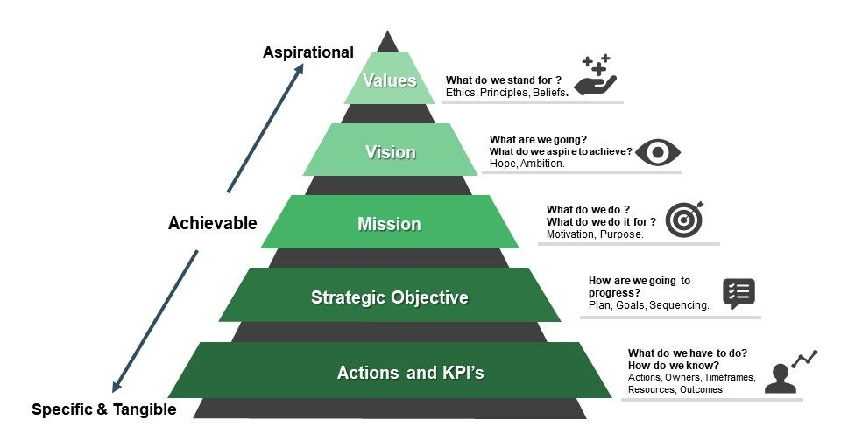

Slide 14
استمرارية إدارة الأداء
تخطيط الأداء وتحديد الأهداف
مراجعة الأداء
تقييم الأداء
التعليقات المستمرة
موظف مدخل
Notes:
السلايد دينا اسمها:
The
Performance Management Continuum يعني "مسار إدارة الأداء"، وبتشرح إن الـ Performance Management مش خطوة واحدة، ولكنها تبقى كاملة مكملة من خمس مراحل التبغ السجائر.
تعالي نشرح كل جزء:
🎯 1. تخطيط الأداء وتحديد الأهداف
دي أول خطوة: انخرط مع الموظف ونحدد أهدافًا مشتركة محددة ومحددة ( الأهداف الذكية) المتعلقة باستراتيجية الشركة.
زي: "مطلوب منك تزود رضا العملاء بنسبة 15% خلال 6 شهور".
🔄 2. التعليقات المستمرة
مش بنستني آخر السنة نقول نقول.
المدير بيدي ملاحظات دستورية: من الممكن أن تكون مدحًا لو في الإنجاز، أو تعليقات بناءة لو في حاجة تحتاج إلى أن تتظبط.
بيحصل في 1:1 ثانية، محادثات غير رسمية، أو حتى على العمل مباشرة.
💬 3. مدخلات الموظف
الموظف مش متلقي سلبي، شارك في مناقشة السبعة، تكلم عن المؤتمرات اللي قابلها، ويطلب دعم أو تدريب.
دي مرحلة بت تعزيز الـ الملكية عنده وبتقوي مع المدير.
📊 4. تقييم الأداء
هنا بنبدأ نقيم الأداء الفعلي اللي حصلنا عليه بالأهداف اللي حددناها.
بنستخدم مؤشرات الأداء الرئيسية ( KPIs/OKRs) وقوائم المراجعة أو بطاقات الأداء.
⭐ 5. مراجعة الأداء
خطوة اللي الناس بتفكر "التقييم الوحيد"، لكنها مجرد محطة في الدورة.
بيتم فيها كل اللي حصل على مدار السنة، وبنناقش الأداء، الإنجازات، التحديات، والخطوات الجاية.
⚠️ المغزى الأساسي من السلايد:
الـ عملية إدارة الأداء المستمرة، مش تقييم سنوي وبس. كل خطوة ستتأثر على الأسد بالكامل، وكلها بتدور وتقدر "تحقيق المستحيل".

Slide 15
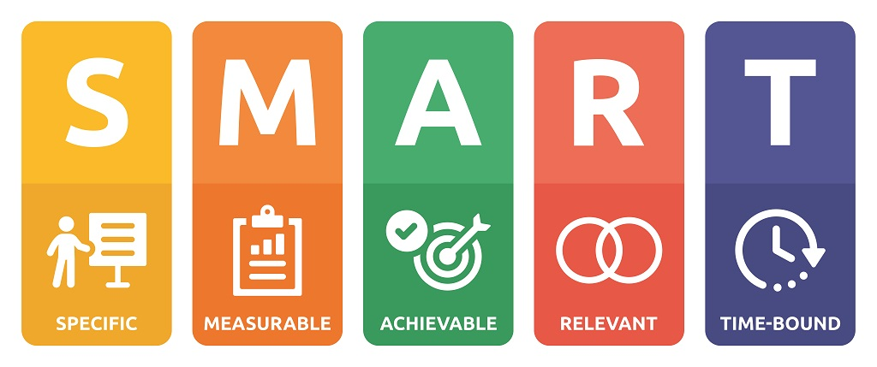
تخطيط
Notes:
مكونات SMART
محدد:
يجب أن يوضح الهدف بوضوح ما تريد تحقيقه.
الأسئلة التي يجب طرحها:
ما الذي أريد تحقيقه بالضبط؟
من هو المتورط؟
أين سيحدث ذلك؟
على سبيل المثال: بدلاً من "تحسين المبيعات"، حدد "زيادة مبيعات المنتج X في منطقة الشمال الشرقي".
قابلة للقياس:
يجب أن تكون قادرًا على تتبع التقدم وتحديد موعد تحقيق الهدف.
الأسئلة التي يجب طرحها:
كيف سأقيس النجاح؟
ما هي المقاييس التي تشير إلى التقدم؟
مثال: "زيادة المبيعات بنسبة 15% خلال ستة أشهر."
قابلة للتحقيق:
يجب أن يكون الهدف واقعيا، بالنظر إلى الموارد والقيود.
الأسئلة التي يجب طرحها:
هل هذا الهدف قابل للتحقيق؟
هل أملك الموارد لتحقيق ذلك؟
مثال: "تحقيق زيادة في المبيعات بنسبة 15% عن طريق تعيين اثنين من ممثلي المبيعات الإضافيين."
ذات صلة:
يجب أن يتوافق الهدف مع الأهداف التنظيمية أو الشخصية الأوسع.
الأسئلة التي يجب طرحها:
لماذا هذا الهدف مهم؟
هل يتماشى مع أولويات الشركة؟
مثال: "زيادة المبيعات في منطقة الشمال الشرقي لتتوافق مع استراتيجية توسيع السوق لدينا."
مرتبط بالوقت:
يجب أن يكون للهدف موعد نهائي لضمان التركيز والإلحاح.
الأسئلة التي يجب طرحها:
متى سيتم تحقيق الهدف؟
ما هو الجدول الزمني؟
مثال: "تحقيق زيادة في المبيعات بنسبة 15% بحلول نهاية الربع الثاني."

Slide 16
نشاط تحويل الأهداف إلى أهداف ذكية
المطلوب :
لكل Goal:
تحديد KPI واضح
اقتراح طريقة قياس
اقتراح Action واحد على الأقل
الوقت:
20 دقيقة عمل

Slide 17
تحويل الاستراتيجية إلى أهداف ذكية
الاتجاه الجديد (2026–2028)
قررت الإدارة:
“نصبح أفضل تجربة رياضية متكاملة (Online + Offline)
التركيز على:
تجربة العميل
التحول الرقمي
الكفاءة التشغيلية
بناء علامة قوية
القصة
قبل 3 سنوات، كانت “رِحال” مجرد متجر رياضي ناجح…
اليوم؟ 25 فرع + متجر إلكتروني + تطبيق لياقة
النمو كان سريع… لكن خلف الكواليس ظهرت المشاكل:
تجربة عميل غير متسقة بين الفروع والأونلاين
ضعف التنسيق بين الإدارات
استقالات مرتفعة
حملات تسويق بدون نتائج واضحة
ومع ضغط تحقيق طموحات رؤية 2030… أصبح السؤال:
هل النمو كافي؟ أم نحتاج تنظيم؟

Slide 18
تحويل الاستراتيجية إلى أهداف ذكية
أهداف محسّنة (أسهل للتحويل إلى (SMART
خدمة العملاء
((Customer Service
تقليل وقت الاستجابة لطلبات العملاء
المبيعات (Sales)
زيادة إجمالي المبيعات الشهرية
5
4
3
2
1
التسويق ((Marketing
زيادة عدد العملاء الجدد عبر القنوات الرقمية
التجزئة ((Retail Operations
تحسين تجربة العميل داخل الفروع
الموارد البشرية (HR)
تحسين رضا الموظفين عن بيئة العمل

Slide 19

أنواع أنظمة إدارة الأداء
مؤشرات الأداء الرئيسية (KPIs) - " مؤشرات الأداء الرئيسية: قياس ما يهم"
زيادة عدد الصفقات المغلقة بنسبة 20% خلال الربع الثاني من خلال تحسين معدلات تحويل العملاء المحتملين من خلال التدريب المعزز على المبيعات واستخدام نظام إدارة علاقات العملاء.
خفض معدل دوران الموظفين من 15% إلى 10% بحلول الربع الرابع من خلال تحسين عمليات التوظيف ومبادرات إشراك الموظفين.
تقليل أعمار الحسابات المستحقة القبض بنسبة 20% خلال ستة أشهر من خلال تنفيذ سياسات ائتمانية أكثر صرامة وتذكيرات دفع آلية.
تحسين دقة تنفيذ الطلبات إلى 99% وتقليص أوقات التسليم إلى متوسط 48 ساعة خلال الأشهر الستة المقبلة.
Notes:
اعتبارات رئيسية للإحصاءات:
المناهج الهجينة: لا تستخدم العديد من الشركات متعددة الجنسيات نظامًا واحدًا بمعزل عن غيرها. بل غالبًا ما تدمج عناصر من منهجيات مختلفة (مثل الأهداف والنتائج الرئيسية مع التغذية الراجعة المستمرة، أو مؤشرات الأداء الرئيسية ضمن إطار بطاقة الأداء المتوازن).
التطور: تشهد إدارة الأداء تطورًا مستمرًا. تتجه الشركات نحو نهج أكثر مرونةً واستمراريةً وتطويرًا، مبتعدةً عن العمليات السنوية الجامدة.
توافر البيانات: يصعب الحصول على نسب مئوية عالمية محددة، وسرعان ما تصبح قديمة. غالبًا ما تعتمد الأبحاث على استطلاعات رأي خبراء الموارد البشرية أو دراسات الحالة.

Slide 20
أنواع أنظمة إدارة الأداء
الأهداف والنتائج الرئيسية (OKRs) - "الأهداف والنتائج الرئيسية: مواءمة الأهداف مع النتائج"
فريق التسويق
الهدف: زيادة الوعي بالعلامة التجارية.
  النتيجة الرئيسية 1: زيادة متابعي وسائل التواصل الاجتماعي بنسبة 25% في الربع الأول.
  النتيجة الرئيسية الثانية: تحقيق 50 ألف زيارة لموقعنا الإلكتروني شهريًا بحلول شهر مارس.
  النتيجة الرئيسية 3: نشر 10 منشورات مدونة للضيوف بحلول الربع الثاني.
فريق دعم العملاء
الهدف: تعزيز رضا العملاء.
  النتيجة الرئيسية 1: تحسين درجة CSAT إلى 90% أو أعلى بحلول الربع الثاني.
  النتيجة الرئيسية الثانية: حل 95% من التذاكر خلال 24 ساعة بحلول شهر مايو.
  النتيجة الرئيسية 3: خفض شكاوى العملاء بنسبة 15% بحلول نهاية العام.
Notes:
OKR 3ayzak te7a2a2 7aga 7awalen el objectif
3. الأهداف والنتائج الرئيسية (OKRs)
ما هو:
إطار عمل حديث لتحديد الأهداف يركز على الأهداف الطموحة والنتائج الرئيسية القابلة للقياس .
يؤكد على التوافق والشفافية والمراجعة المتكررة .
دور المدير:
تسهيل تحديد الأهداف والنتائج الرئيسية بشكل ربع سنوي أو شهري.
تشجيع الموظفين على تحديد أهداف بعيدة المدى .
إجراء عمليات تسجيل وصول أسبوعية/نصف شهرية للنتائج الرئيسية.
احتفل بالتقدم، والتكيف معه إذا لزم الأمر، وإزالة العقبات.
🔗 رابط لمؤشرات الأداء الرئيسية/مؤشرات النتائج الرئيسية : الأهداف = مؤشرات الأداء الرئيسية؛ النتائج الرئيسية = مؤشرات الأداء الرئيسية. يُعزز المدراء المرونة والمشاركة في التنفيذ.
الأهداف والنتائج الرئيسية (OKRs)
شركة: تطبيق
جوجل :
عممت جوجل أهداف ونتائج رئيسية (OKRs) لمواءمة أهداف الشركة، من الإدارة العليا إلى الموظفين. يضع كل موظف أهدافًا طموحة ونتائج رئيسية قابلة للقياس كل ربع سنة، وتُراجع بانتظام.
📚 المرجع:
دوير، ج. (2017). قياس ما يهم.
جوجل ري:وورك

Slide 21
أنواع أنظمة إدارة الأداء
الإدارة بالأهداف (MBO) - "MBO: أهداف مدفوعة بالتعاون"
Company
Goal
تمويل
الهدف: خفض النفقات بنسبة 10%.
خطة العمل: إجراء مراجعات ربع سنوية للبائعين وتحديد فرص خفض التكاليف في المرافق.
Department
Goal
العمليات
الهدف: تحسين كفاءة المستودعات.
خطة العمل: تقديم برنامج إدارة المخزون وتدريب الموظفين على البروتوكولات الجديدة في غضون 6 أشهر.
مبيعات
الهدف: تحقيق زيادة بنسبة 20٪ في الإيرادات السنوية.
خطة العمل: التركيز على تنمية العملاء المحتملين، وتدريب الفريق على استخدام إدارة علاقات العملاء، وزيادة التواصل مع العملاء بنسبة 15%.
Project
Goal
Notes:
الإدارة بالأهداف (MBO)
ما هو:
يتعاون المديرون والموظفون في إنشاء الأهداف .
يركز على النتائج (الأهداف) ، وليس على الأنشطة.
دور المدير:
تسهيل تحديد الأهداف الذكية مع الموظفين.
مواءمة الأهداف الفردية مع أهداف القسم/المنظمة.
راقب التقدم وقدم التدريب طوال الدورة.
إجراء مراجعات منظمة لتقييم النتائج.
🔗 رابط لمؤشرات الأداء الرئيسية/مؤشرات النتائج الرئيسية السابقة : تستخدم إدارة الأهداف منطق مؤشرات الأداء الرئيسية/مؤشرات النتائج الرئيسية مباشرةً . الأهداف هي مؤشرات الأداء الرئيسية ، ومقاييس النجاح هي مؤشرات الأداء الرئيسية .
الإدارة بالأهداف (MBO)
شركة: تطبيق
هيوليت باكارد (HP) :
استخدمت HP نظام الإدارة بالأهداف (MBO) لتحديد أهداف واضحة وقابلة للقياس، بالتعاون بين المدراء والموظفين. شكّل هذا النظام أساسًا لثقافة "الإدارة بالتنقل" في HP، مُعززًا الشفافية والمساءلة.
📚 المرجع:
دراكر، ب. (1954). ممارسة الإدارة (قدم MBO).
السلايد دي بشرح واحد من أنواع إدارة الأداء والاسمه:
✅ الإدارة بالأهداف (MBO)
أو "الإدارة بالأهداف"، وده معناه ببساطة:
الموظف والمدير بيحطوا سوا، بيشتغلوا على تحقيقها مكتب المديرة، والنجاح بيتقاس على قد تحقيق الهدف.
🧠 الفكرة الرئيسية:
كل هدف على مستوى الشركة ( Company Goal) يقسم لهدف على مستوى القسم ( Department Goal)، ثم لمستوى الفريق أو ( Project Goal)
وده اللي باين في الرسم على المشروع البرتغالي.
🎯 أمثلة الواضحة:
💰 المالية ( الكماليات)
الهدف: خفض المصاريف بنسبة 10%
خطة العمل: تفاصيل الموردين كل ربع سنة، تمكنهم من تحقيق النجاح في التكاليف الشاملة (زي فرعون مثلًا).
🏭 العمليات ( العمليات )
الهدف: تمكين المخازن
مؤسس: سجل التسجيل في الشركة وتدريب الفريق على الخريجين الجدد خلال 6 شهور.
💼 المبيعات ( المبيعات)
الهدف: زيادة الدخل السنوي بنسبة 20%
يُبنى: التركيز على العمل على عمالء مطلقين، تدريب الفريق على استخدام الـ CRM، والتواصل مع العملاء بنسبة 15%.
💡 ليه الـ MBO مفيد؟
بيخلي الهدف ومشترك بين المدير والموظف واضح.
بيحدد كيف هنوصل للهدف ( خطة العمل).
بيربط الوظيفة الشخصية بأهداف الشركة الكبرى.
بي يعرف الـ المساءلة لأن كل واحد هو المسؤول عن ايه.
لو هابة لأصلها نشاط أو ورشة تطبيقية للمديرين، ممكن أقولك إزاي يخلو كل موظف كاتب MBO خاص بيه ويربطه بهدف المؤسسة. تحبي؟

Slide 22
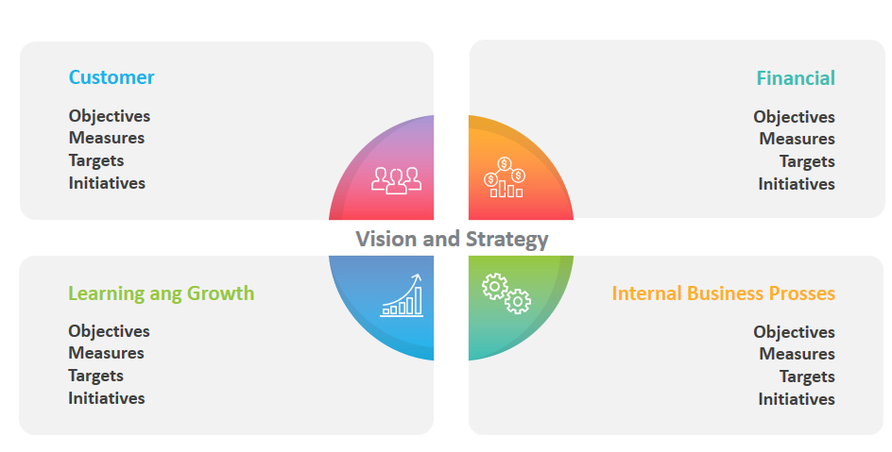
أنواع أنظمة إدارة الأداء
بطاقة الأداء المتوازن (BSC) –
"بطاقة الأداء المتوازن: نظرة شاملة"
Notes:
ربط أداء المنظمة بالأهداف الاستراتيجية عبر أربعة أبعاد
لسلايد بشرح نموذج الـ بطاقة الأداء المتوازن (BSC) كواحد من أنظمة إدارة الأداء، ووضح أنه بيقدم “رؤية شاملة” للأداء من خلال أربع زوايا رئيسية، كلها بتدور حوالين الرؤية والإستراتيجية.
📊 شرح السلايد مع المثال:
1.
العميل ( العملاء):
الأهداف: تحسين رضا العملاء
التدابير: نسبة عملاء رضا ( درجة رضا العملاء)
الأهداف: الوصول لـ +85%
المبادرات: برنامج شامل شامل جديد لتسهيل الخدمات
2.
المالية ( المالية):
الأهداف: زيادة الدخل
التدابير: إجمالي الإيرادات الشهرية
المستهدفات: زيادة بنسبة 15% خلال القطاعات
المبادرات: أنواع جديدة من القضايا الحالية والمتجددة
3.
العمليات التجارية الداخلية ( الأعمال الداخلية):
الأهداف: تحسين سرعة تقديم الخدمة
التدابير: متوسط وقت الطلب AHT
الأهداف: تقليل الزمن إلى أقل من 24 ساعة
المبادرات: محاسبة العمليات باستخدام نظام ERP
4.
التعلم والنمو ( التعلم والنمو):
الأهداف: تطوير مهارات الموظفين
التدابير: عدد الأشخاص المتوقعين لكل موظف
الاهداف: 20 ساعة للتدرب
المبادرات: إنشاء أكاديمية إبداعية متدربة
💡الهدف من النموذج:
إن الشركة تبص على الأداء مش من زاوية واحدة (زي المالية)، ولكن من أربع نقاط فقط حتى تتمكن من تحقيق الرؤية الإستراتيجية بطريقة متوازنة.
2. بطاقة الأداء المتوازن (BSC)
ما هو:
إطار عمل لتقييم الأداء عبر أربعة أبعاد :
مالي
عميل
العمليات الداخلية
التعلم والنمو
دور المدير:
ترجمة الأهداف الإستراتيجية إلى وجهات نظر بطاقة الأداء على مستوى الفريق.
مساعدة الموظفين على فهم كيفية ملاءمة عملهم للأهداف غير المالية (على سبيل المثال، رضا العملاء، وتحسين العمليات).
تتبع المؤشرات الرائدة والمتأخرة .
توفير ردود فعل منتظمة وتدريب يتماشى مع جميع مجالات بطاقة الأداء.
🔗 رابط لمؤشرات الأداء الرئيسية : تُشتق مؤشرات الأداء الرئيسية من كل منظور. يجب على المدير تتبع مجموعة متوازنة من المؤشرات.
مش Agile بطبيعته
نظام محدد تقيل وطويل المدى
نعتمد على الـ KPIs الثابتة والـ رسم الخرائط الإستراتيجية
يناسب:
شركات كبيرة جدا والمؤسسات الحكومية
لما كان الهدف هو الجنوبي المباشر عبر الإدارات
1. بطاقة الأداء المتوازن (BSC)
شركة: تطبيق
شركة Apple Inc .:
تستخدم Apple بطاقة الأداء المتوازن لمواءمة الابتكار، وتطوير المنتجات، ورضا العملاء، والأداء المالي. تتتبع كل وحدة أعمال مؤشرات الأداء الرئيسية المتعلقة بالنتائج المالية، وولاء العملاء، وكفاءة العمليات الداخلية، وتعلم الموظفين.
📚 المرجع:
كابلان، ر. س، ونورتون، د. ب. (١٩٩٦). بطاقة الأداء المتوازن: ترجمة الاستراتيجية إلى عمل.
Investopedia على BSC
السلايد دي بشرح نوع تاني لإدارة الأداء واسمه:
✅ بطاقة الأداء المتوازن (BSC)
أو: بطاقة الأداء المتوازن
وشعارها هنا: " رؤية شمولية" يعني نظرة شاملة.
💡 الفكرة الأساسية:
الـ BSC بيقول إن الأداء مش بس أرقام مالية!
كان علينا أن ننجح في تحقيق توازن بتوازن النظرة والاستراتيجية، حتى لا نصل إلى صورة كاملة للأداء.
🟦 1. العميل ( العملاء):
بنقيس هل العميل راضي؟
هل عدد لقل؟
هل هناك فائدة من شروط الحصول على وظيفة؟
هل يجب علينا منتجنا أو خدمتنا؟
🟨 2. المالية ( المالية ) :
بنقيس الأداء المالي:
الإيرادات
الأرباح
تقليل التكاليف
عوائد الاستثمار
🟧 3. العمليات التجارية الداخلية ( الأعمال الداخلية):
بنقيس مدى عملية العمليات عندنا
هل وقت تنفيذ قل؟
هل يدرسون الدراسة؟
هل العمليات بقت أكثر سلسلة؟
🟩 4. التعلم والنمو ( التعلم والنمو ):
بنقيس قدرة الموظفين والمنظمة على التطور
هل الموظفين بياخدوا تدريب؟
هل يمكن أن تتطور المهارات؟
هل في فرص للترقي والنمو؟
⭐ في النص:
الرؤية والاستراتيجية
هما المحور اللي بيربط كل السجائر دي. لأن كل ما تحتاجه برجر هو الرؤية والاستراتيجية العامة للشركة.
✅ ليه مهم؟
الـ BSC بيمنع الاستخدام على الفلوس بس،وبيخلي الوزن والوزن الشامل.
وبيخلي كل إدارة تشتغل شايفة دورها في الصورة الكبيرة.

Slide 23
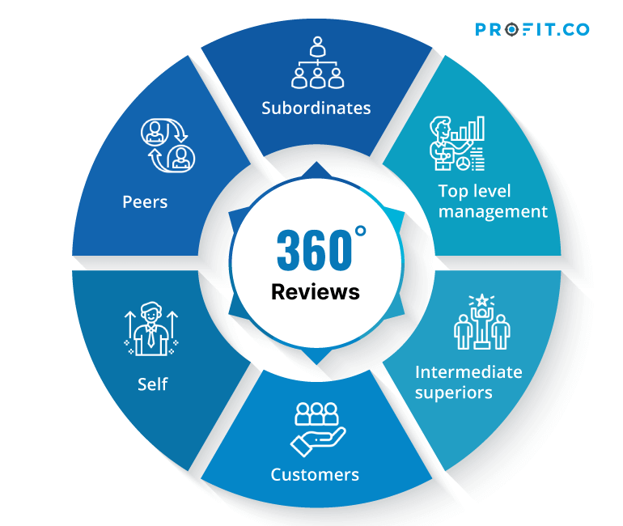
نظام المساءلة داخل الفريق
ردود الفعل 360 درجة:
"التقييم الشامل: رؤى من جميع الاتجاهات"
Notes:
أنظمة التغذية الراجعة بزاوية 360 درجة
ما هو:
يقوم بجمع التعليقات من الزملاء والمرؤوسين والمشرفين وأحيانًا العملاء.
التركيز على الكفاءات السلوكية والقيادية ، وليس فقط على مخرجات المهام.
دور المدير:
ساعد في تفسير التعليقات بشكل بناء.
توجيه الموظفين نحو التفكير والتخطيط للإجراءات.
دمج الأفكار في محادثات التدريب والتطوير.
مؤشرات الأداء الرئيسية (KPIs)
شركة: تطبيق
كوكاكولا :
تستخدم كوكاكولا مؤشرات الأداء الرئيسية في مختلف الوظائف، مثل حجم المبيعات، والحصة السوقية، وكفاءة سلسلة التوريد، وتفاعل العملاء. ترتبط هذه المؤشرات بالأولويات الاستراتيجية، وتُراقب عالميًا.
📚 المرجع:
التقارير السنوية لشركة كوكاكولا
تحليل استراتيجية أعمال شركة كوكا كولا
ردود الفعل بزاوية 360 درجة
شركة: تطبيق
جنرال إلكتريك (GE) :
طبّقت جنرال إلكتريك نظام التقييم الشامل (360 درجة) كجزء من إدارة أدائها لجمع آراء الزملاء والمرؤوسين والمديرين، وخاصةً تحت قيادة جاك ويلش. وقد استُخدم هذا النظام لدعم تطوير القيادة والتوافق الثقافي.
📚 المرجع:
هارفارد بيزنس ريفيو - تقييم GE 360

Slide 24
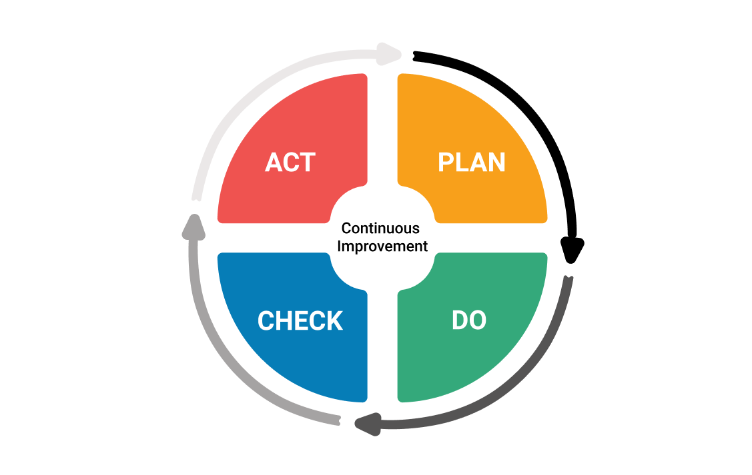
التحسين عن طريق - PDCA

Slide 25

التحسين عن طريق - PDCA
التخطيط
Plan
Notes:
1. PLAN (خطط)
الهدف:
فهم المشكلة بعمق قبل الحل
يشمل:
تحديد المشكلة بوضوح
جمع بيانات
تحليل السبب الجذري
أدوات:
5 Whys
Pareto (80/20)
Data Analysis
مثال:
❌ المشكلة: العملاء غير راضين
✅ المشكلة: 35% من العملاء يشتكون من تأخر التوصيل أكثر من 48 ساعة

Slide 26

التحسين عن طريق - PDCA
أفعل
Do
Notes:
2. DO (نفّذ)
الهدف:
تجربة الحل (مش تطبيقه على طول)
يشمل:
تجربة Pilot
تطبيق محدود
مراقبة التنفيذ
مثال:
تجربة تحسين التوصيل في منطقة واحدة فقط

Slide 27

التحسين عن طريق - PDCA
راجع
Check
Notes:
3. CHECK (راجع)
الهدف:
هل الحل اشتغل؟
يشمل:
مقارنة النتائج قبل وبعد
تحليل البيانات
مثال:
هل انخفضت الشكاوى؟
هل الوقت تحسن؟

Slide 28
التحسين عن طريق - PDCA
عدل
Act
Notes:
ACT (ثبّت أو عدّل)
الهدف:
تثبيت الحل لو نجح
أو تعديل الخطة
يشمل:
Standardization
Scaling
Learning
⚠️ Common Mistakes
القفز مباشرة إلى DO ❌
عدم القياس ❌
تكرار نفس الأخطاء ❌

Slide 29

التحسين عن طريق - PDCA
تطبيق المراحل الأربع:
2
1
DO
اقتراح حل
اختيار Pilot للتجربة
PLAN
تحديد المشكلة بدقة
تحليل السبب الجذري
4
3
ACT
قرار: تطبيق / تعديل / إيقاف
CHECK
تحديد KPI واضح
كيف سيتم القياس؟
الوقت:
20 دقيقة عمل
Notes:
Task
كل مجموعة:
تطبّق PDCA كامل على المشكلة

Slide 30
التحسين عن طريق - PDCA
شركة "رِحال" هي شركة سعودية سريعة النمو في قطاع التجزئة الرياضي، توسّعت خلال ثلاث سنوات من متاجر تقليدية إلى نموذج متكامل يجمع بين الفروع، والتجارة الإلكترونية، وتطبيقات اللياقة. هذا النمو السريع خلق ضغطًا تشغيليًا كبيرًا، حيث تعمل الإدارات بشكل منفصل دون تنسيق كافٍ، مما أدى إلى فجوة واضحة في تجربة العميل. التسويق يطلق حملات قوية تزيد الطلب، بينما العمليات والمخزون غير مهيئين لدعم هذا النمو، وخدمة العملاء تتحمل عبء الشكاوى الناتجة.
خلال آخر ثلاثة أشهر، بدأت المؤشرات في التدهور بشكل واضح؛ حيث ارتفعت شكاوى العملاء بنسبة 40%، وانخفض تقييم التطبيق من 4.5 إلى 3.8، مع تزايد ملحوظ في أوقات التوصيل. تشير البيانات إلى أن 60% من الشكاوى مرتبطة بتأخير التوصيل، و25% بسبب طلب منتجات غير متوفرة بعد الشراء، و15% نتيجة ضعف تجربة خدمة العملاء.
عند النظر بشكل أعمق، يتضح أن المشكلة ليست في التوصيل فقط، بل في النظام ككل. نظام المخزون غير محدث لحظيًا بين الفروع والمنصة الإلكترونية، مما يؤدي إلى بيع منتجات غير متوفرة. كما يعتمد فريق التوصيل على تخطيط يدوي غير فعال، بينما تُطلق الحملات التسويقية دون تنسيق مع توفر المنتجات. إضافة إلى ذلك، يواجه فريق خدمة العملاء ضغطًا عاليًا دون تدريب كافٍ، ولا توجد مؤشرات أداء مشتركة تربط بين الإدارات.
بناءً على ذلك، التحدي الحقيقي ليس مجرد “تسريع التوصيل”، بل فهم السبب الجذري للمشكلة عبر كامل رحلة العميل. المطلوب من الفرق هو التفكير بشكل منهجي لإصلاح النظام، وليس معالجة الأعراض فقط، وذلك من خلال تطبيق منهجية PDCA لتحديد المشكلة بدقة، واختبار الحلول، وقياس أثرها قبل تعميمها.
Notes:
Task
كل مجموعة:
تطبّق PDCA كامل على المشكلة

Slide 31
التحسين عن طريق - PDCA
Step 1: PLAN
المطلوب:
تعريف المشكلة بشكل دقيق
تحديد السبب الجذري
Step 2: DO
اقتراح حل
تحديد Pilot
Step 3: CHECK
ما هو الـ KPI؟
Step 4: ACT
هل نطبق الحل؟
هل نعدّل؟
Notes:
PLAN – تحديد المشكلة والسبب الجذري
المشكلة: شكاوى ↑40%، تقييم التطبيق ↓ من 4.5 → 3.8
الأسباب الجذرية: نظام مخزون غير محدث، تخطيط توصيل يدوي، حملات تسويقية غير منسقة، خدمة عملاء غير مدربة
2️⃣ DO – اقتراح الحل وتجربة Pilot
حلول: ربط المخزون لحظيًا، تحسين تخطيط التوصيل، تدريب خدمة العملاء، تنسيق بين المبيعات والتسويق
Pilot: تطبيق الحل على فرعين أو منطقة محددة
3️⃣ CHECK – قياس النتائج
KPIs: زمن التوصيل، عدد الشكاوى، تقييم العملاء
أدوات القياس: تقارير المخزون وخدمة العملاء
4️⃣ ACT – التوسع أو التعديل
تحسين KPIs → تعميم الحل
إذا لم تتحسن → تعديل الحل أو تدريب إضافي
🧠 أسئلة Debrief
ركزتم على المشكلة أو الحل؟
هل جمعتم بيانات كافية؟
أي مرحلة كانت الأصعب؟
لو فشل الحل بعد التطبيق، ما الخطوة التالية؟
💡 Insight: PDCA طريقة تفكير: فهم → تجربة → قياس → تعديل

Slide 32
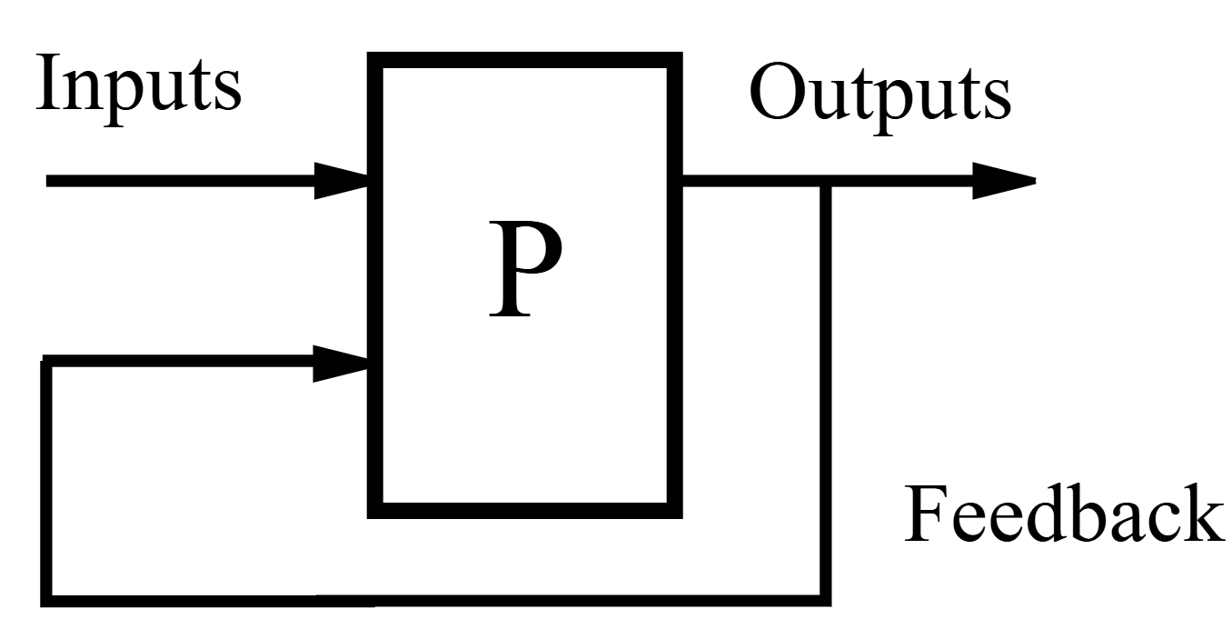
التغذية الراجعة
تعريف التغذية الراجعة:
نقل المعلومات التقييمية أو التصحيحية حول أي إجراء أو حدث أو عملية إلى المصدر الأصلي أو المسيطر، كما يلي: المعلومات المنقولة بهذه الطريقة.
العودة إلى مدخلات جزء من مخرجات آلة أو نظام أو عملية (كما في حالة إحداث تغييرات في دائرة إلكترونية تعمل على تحسين الأداء أو في جهاز تحكم أوتوماتيكي يوفر عمل تصحيحي ذاتي).
Notes:
هل سبق لك أن عرفتَ تعريف التغذية الراجعة؟ استخلصها من المشاركين
المدخلات والمخرجات.. هذا ما تفعله يوميًا. تحصل على مخرجات الموظف، وعليك تعديلها، وعند اختبار المخرجات، تُعرف هذه العملية باسم "حلقة التغذية الراجعة". هناك سؤال لم يطرحه أحد.
كيف نجعل هذه المراجعة مبنية على أدلة علمية؟ سنعرف ذلك بعد قليل...
مثال: أحتاج إلى استنباطه وإعداده
بالتأكيد! إليك الترجمة الإنجليزية لشرحك، بأسلوب بسيط وواضح وجذاب - تمامًا كما تشرحه لوافد جديد في العمل:
🟥 العنوان: تقديم الملاحظات - فهم الملاحظات بوضوح
لنشرح هذه الشريحة خطوة بخطوة بطريقة مبسطة، كما لو كنا نُعلّم شخصًا انضم حديثًا إلى الشركة. سنستخدم أمثلة من Ooredoo لجعلها أكثر وضوحًا.
✍️ تعريف التغذية الراجعة:
🔹1- المعنى الإنساني:
"مشاركة المعلومات التقييمية أو التصحيحية حول إجراء أو حدث أو أداء مع الشخص الذي قام به - حتى يتمكن من تحسين أو تكرار ما نجح."
👉 مثال من Ooredoo:
إذا كان أحمد (وكيل خدمة العملاء) يجيب على المكالمات بسرعة ولكن صوته قاسي بعض الشيء، فقد يقول مديره:
أحمد، أنت تقوم بعمل رائع في سرعة الردود - أحسنت! فقط حاول أن تجعل نبرة صوتك أكثر دفئًا ليشعر العميل بمزيد من الاهتمام.
هذا ما يسمى بالملاحظات - لا تقول فقط "أنت مخطئ"، بل تقول ما هو جيد وما يمكن تحسينه.
🔹 2- المعنى الفني:
"يتم إرسال جزء من الناتج مرة أخرى إلى النظام لمساعدته على تصحيح نفسه وتحسينه."
وهذا ما يوضحه الرسم البياني:
المدخلات = التعليمات والتدريب والموارد
P (العملية) = الأداء الفعلي أو المهمة
المخرجات = النتائج (على سبيل المثال، عدد العملاء الذين تمت مساعدتهم، معدل الرضا)
التغذية الراجعة = المعلومات التي تم إرجاعها للمساعدة في تحسين العملية
👉 مثال آخر من Ooredoo:
تم إطلاق حملة جديدة للهواتف الذكية.
كانت المبيعات منخفضة.
يقوم المشرف بجمع آراء العملاء (الملاحظات) ويدرك أن الأشخاص لا يفهمون الفرق بين الحزم.
ويقول لفريق التسويق: "دعونا نغير الطريقة التي نشرح بها الحزم في الإعلانات لجعلها أكثر وضوحًا".
إنها حلقة تغذية راجعة تقنية - أخذ النتائج واستخدامها لتحسين النظام.
🧠 خلاصة القول:
التغذية الراجعة هي ما يُساعد النظام على "التعلم" والنمو. سواء كنت تعمل في مركز اتصال، أو في المبيعات، أو في الإدارة، فإن تقديم التغذية الراجعة المناسبة يُحسّن أداء الفريق بأكمله.
هل ترغب في أن أقوم بتحويل هذا إلى رسم بياني بسيط باللغة الإنجليزية يمكنك استخدامه للتدريب أو العروض التقديمية؟
الرسمة اللي في السلايد شكلها بسيط بس بشرح فكرة ردود الفعل حلقة أو دائرة التغذية الراجعة ، أودي حاجة إلى أي نظام شغال كويس – سواء كان إنسان أو ماكينة أو حتى شركة زي Ooredoo.
تعالوا نفهمها جزء من أفكارنا بفكها بالمفك 🔧:
🖼️ شرح الرسمه ببساطة:
المدخلات → [ P ] → المخرجات ↑ ردود الفعل 🧩 المكونات:
1️⃣المدخلات ( المدخلات):
دي الحاجات اللي بتبدأ بيها الشغل.
🟢 مثال من Ooredoo:
تدريب الموظف.
سياسات الشركة.
أدوات الشغل (زي السيستم).
تهدف (مثلاً: "ارفع مبيعات الطاقة X").
2️⃣ ف (العملية – الحرارة):
ده الشغل فعلا اللي الموظف بيعمله.
🟡 مثال:
الموظف بيرد على عميل، بيشرح له الباقات.
مندوب المبيعات بيقنع العميل بالشكل الجديد.
3️⃣المخرجات ( المخرجات):
دي النتيجة اللي بتطلع من الأداء.
🔵 مثال:
العميل ولا لأ؟
مستوى رضا العميل.
عدد المكالمات اللي اترد عليها.
4️⃣ التغذية الراجعة ( التغذية المراجعة ) :
هنا يبقى السحر بيحصل ✨
أنت بتاخد جزء من النجيمات (النجتاي) وترجّعها تاني يتمتع، علشان يصلّح أو تطوّر الأداء في المستقبل.
🔴 مثال عملي:
مدير شاف إن قسم العملاء اللي بيكملوا لا حاجة → راجع التسجيلات → لذلك إن موظف بيشرح بسرعة.
مرجع قاله: "خف السرعة شوية ودّي العميل وقت يسأل."
الموظف المتعدد طرقه في الجانية = الأداء بشكل أفضل.
✅ يعني ايه بقى الكلام ده كامل؟
كل حاجة في الشغل ماشية في دايرة:
تدريب → وظيفة → نتيجة → أفكار → تحسين → وظيفة أفضل
لو فيدباك ماجاش → الدايرة بتتقطع → الأداء بيقف مكانه أو يسوء.
🎯 الرسالة الليورا الرسمة:
المفيدباك مشرفاهية، ده جزء من مشروع التطوير نفسه.
إذا رغبت في ذلك، ستحتاج إلى ترجّع جزء من النتائج ويستخدمها علشان يصل إلى المدخلات أو الأداء.

Slide 33
التغذية الراجعة
التوثيق واتخاذ القرار
محاذاة الهدف
5
4
3
2
1
تعزيز المساءلة
يؤدي إلى تحسين الأداء
يوضح التوقعات

Slide 34
التغذية الراجعة
التركيز على السلوك وليس الشخصية
تحقيق التوازن بين ردود الفعل الإيجابية والبناءة
تقديم اقتراحات قابلة للتنفيذ
تعليق
ضمان الاتصال في الاتجاهين
متابعة

Slide 35
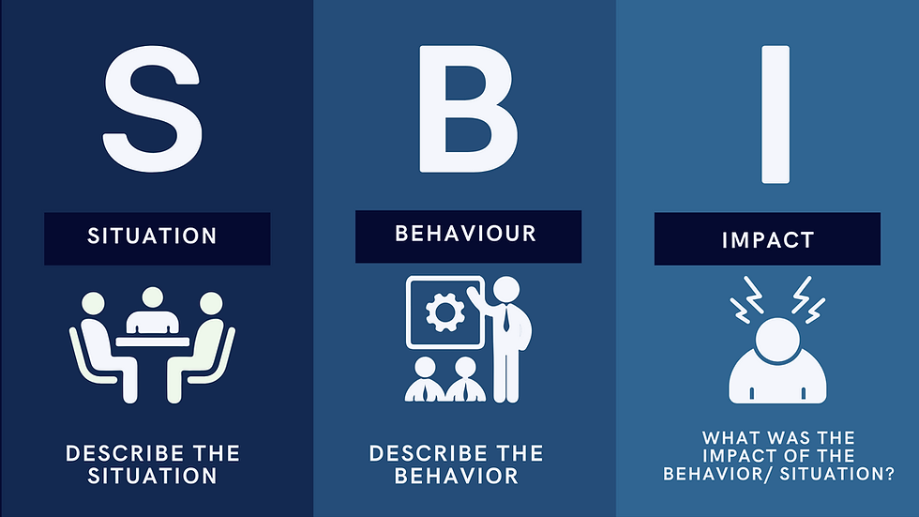
التغذية الراجعة
الموقف (S): وضع الملاحظات في سياقها
قم بوصف الموقف أو السياق المحدد الذي حدث فيه السلوك بشكل واضح.
قم بتضمين تفاصيل مثل الوقت والمكان والحدث أو الظروف لمساعدة المتلقي على تذكر اللحظة.
تجنب العبارات الغامضة أو العامة.
مثال:
"أثناء اجتماع الفريق أمس..."

Slide 36
التغذية الراجعة
السلوك (B): التركيز على الأفعال التي يمكن ملاحظتها
قم بوصف السلوك المحدد الذي لاحظته، دون تفسير أو افتراض أو حكم.
كن موضوعيا والتزم بما رأيته أو سمعته بشكل مباشر.
تجنب اللغة الذاتية أو التركيز على سمات الشخصية.
مثال:
"... لقد قاطعت زميلك أثناء عرض أفكاره."

Slide 37
التغذية الراجعة
التأثير (I (Iشرح تأثير السلوك
شارك في تأثير أو عواقب السلوك على الفريق أو المشروع أو البيئة.
كن واضحًا بشأن كيفية تأثير السلوك على الآخرين، أو نتيجة العمل، أو على مقدم الملاحظات شخصيًا.
استخدم عبارات تبدأ بـ "أنا" للتعبير عن وجهة نظرك عندما يكون ذلك مناسبًا.
مثال:
"... مما جعل من الصعب عليهم شرح وجهة نظرهم بالكامل وعطل تدفق المناقشة."

Slide 38
التغذية الراجعة
Notes:
لماذا استخدام نموذج SBI؟
الوضوح والتحديد:
يضمن النموذج أن تكون الملاحظات محددة ومركزة على الإجراءات التي يمكن ملاحظتها، مما يقلل من الغموض.
يقلل من الدفاعية:
من خلال فصل السلوك عن الشخص وتجنب الحكم، يجعل النموذج من غير المرجح أن يشعر المتلقي بالهجوم.
تشجع الملاحظات القابلة للتنفيذ:
إن توفير سياق واضح وعواقب يسهل على المتلقي فهم ما يجب تغييره أو تحسينه.
تعزيز التعزيز الإيجابي:
يمكن أيضًا استخدام النموذج للتعرف على السلوكيات الإيجابية وتعزيزها من خلال تسليط الضوء على التأثير المفيد.

Slide 39

المراجعة
Notes:
، نقلنا التركيز من القيادة والسلوك إلى شيء أعمق: الأنظمة التي تضمن النتائج. وضّحنا إن الأداء مش بييجي بالحماس، لكن من وضوح الـ KPIs، وجود نظام متابعة، وثقافة مساءلة واضحة.
اتكلمنا كمان عن فكرة إن ما لا يُقاس لا يُدار، وفرقنا بين الـ Output والـ Outcome، وربطنا الشغل اليومي بالاتجاه الاستراتيجي. وركزنا إن أقوى الخطط مالهاش قيمة بدون تنفيذ حقيقي، وده بييجي من خلال Performance Rhythm والمتابعة المستمرة.
بعد كده دخلنا على PDCA كطريقة تفكير مش مجرد أداة: نفهم قبل ما نحل، نجرب قبل ما نعمم، ونقيس قبل ما نقرر. وده ربطناه بفكرة مهمة جدًا: إن المشكلة غالبًا مش في الأشخاص، لكن في النظام نفسه.
وفي النهاية، أكدنا إن استدامة الأداء مش بتحصل إلا بوجود ثقافة قائمة على الـ accountability، وبيئة آمنة نفسيًا، وعادات واضحة بتدعم السلوك اليومي.
الفرق الحقيقي بين فريق عادي وفريق عالي الأداء… مش في الناس، لكن في النظام اللي بيقودهم.

Slide 40
شكـــرًا لكــــم
برنامج التميز المؤسسي

